Slide 1
1. Автор считает ошибочными, на уровне национальной экономики, цели «выпуск конкурентоспособной продукции», поскольку неконкурентоспособная не найдет себе сбыта на рынке (мы члены ВТО), а также «модернизация», поскольку выпуск конкурентоспособной продукции на устаревшем оборудовании невозможен. В целом получается что-то вроде «экономной экономики». Обе цели уместны на отраслевом или производственном уровне.
2. На национальном уровне уместно говорить о цели: «Рост ВВП на душу населения» с дезинтеграцией его для статистики по отраслям и подотраслям.
3. Задача налогообложения двуединая: бюджетная и способствующая достижению вышеназванных целей.

Slide 2
4. В России существует много ложных ходов в выполнении второй подзадачи налогообложения, которые, в конечном итоге, привели к полному расстройству и бесперспективности существующего сценария развития национальной экономики:
4.1. Налогообложение стимулирует торговлю сырьем, а не продуктами его переработки. Никто в мире так не поступает. На одном этом факторе мы теряем 10 собственных экономик для налогообложения.
4.2. Налогообложение не должно выходить на первый план при разработке сценария реформ, оно является их важным структурным элементом, а не панацеей от всех бед. Сначала нужны структурные преобразования, например, кластеры в химической промышленности.
4.3. Бесперспективны предложения по снижению налогообложения, если не указывается источник пополнения выпадающих доходов.
4.4. Не надо также преувеличивать значение налоговых стимулов. Там, где имеется болевая точка, определяющая в целом ситуацию в стране (например, продовольствие), налоговые стимулы без мощного вливания из госбюджета не помогут. Понятно, что это должно носить точечный, а не всеобъемлющий характер.

Slide 3
4.5. Надо понять, что в национальной экономике все взаимосвязано, поэтому налоговые реформы должны работать на конечный, а не на промежуточный результат. К сожалению, в Минэкономразвития, которое откровенно следует считать ведомством гадалок по цене барреля нефти, никто не разбирается в этом важнейшем вопросе. Если к нему еще присовокупить Минсельхозпрод с тем же уровнем понимания подведомственных проблем, то появляется возможность показать лишь на одном примере, во что обходится России и всем нам экономическая неграмотность в макроэкономике.
4.6. Если США, Франция, Китай, Польша, Италия и др. не только полностью используют свои удобрения, но ещё покупают наши, а продают продовольствие, то Россия, наоборот, продаёт удобрения, и покупает продовольствие. Тот факт, что Россия по экспорту продовольствия вышла на третье место в мире, внося на 1га пахоты всего 39 кг питательных веществ (меньше, чем Зимбабве), ярко показывает, что эти «успехи» достигаются только за счёт уменьшения плодородия почвы, т. е. за счёт будущих поколений.

Slide 4
Вот цифры за 2012г.:
- Россия продала на экспорт 14,2 млн. т. минеральных удобрений за 8,6 млрд. $. (при этом весь мировой рынок МУ -70 млрд.$.);
- за это же время Россия закупила 10,6 млн. т. молока и молочных продуктов за 6 млрд. $, а также:
1,6 млн. т. говядины за 2,4 млрд. $ (Всего продовольствия на сумму 8,6 млрд $).
Это действительно химизация сельского хозяйства, но только не России, а тех стран, где мы покупали молоко и мясо и которым продавали удобрения.
Мы видим какие-то бессмысленные действия (одна рука одного тела продаёт удобрения, необходимые для химизации собственной страны, а другая покупает продовольствие, произведенное из этих удобрений, но за границей, а не у себя. Понятно, что такая ситуация выгодна сырьевой бизнес-элите. Им не нужно заниматься животноводством, вовлечением в оборот пустующих земель, строительством ферм, созданием инфраструктуры и т.д.
Но бизнес можно понять, ведь он стремится туда, где в настоящее время лежат живые деньги. Совершенно невозможно понять правительственные структуры, которые меланхолично наблюдают за отправлением более 10 млн. т. удобрений на экспорт ежегодно, когда рядом огромный спрос стран АТР на продовольствие.

Slide 5
Эти события происходят на фоне всё возрастающего роста населения планеты и ожидаемого роста потребности в продовольствии на 50%, дефицита посевных площадей и пресной воды во всём мире. Рост цен на продовольствие, происходящий сейчас только подтверждает, что основное усилие надо направить именно на развитие химизации с/х производства.
На фоне наших огромных возможностей по наращиванию производства зерна у главных экспортёров США, Канады, Австралии, они сокращаются. Появились трудности и у Китая. А потребности в зерне АТР и Китая нарастают. При этом надо не забывать, что экспорт продовольствия это и экспорт дефицитной пресной воды (на 1 кг продовольствия затрачивается в среднем 100л воды и больше в зависимости от технологии).
Всё перечисленное выше заставляет всех повернуться к внутреннему рынку по использованию удобрений и стимулировать его развитие. Здесь, конечно, должны сыграть свою роль и налоговые льготы, о чём идёт речь на настоящем форуме.

Slide 6
Отсюда вытекают следующие предложения:
Учитывая, что по своей сути минеральные удобрения не готовый товар, а только средство для производства конечного товара - продовольствия, постепенно по мере готовности внутреннего рынка следует прекратить возмещение НДС всем экспортёрам удобрений. Если этого будет мало, то дополнительно регулировать этот процесс экспортными пошлинами.
Для стимулирования бизнеса к созданию мощных химических и на их основе продовольственных кластеров на Дальнем Востоке, ориентированных на АТР, полностью освободить их от налогов на инвестиции и на 10 лет от налогов на прибыль.
Для привлечения инвестиций из стран АТР на Дальний Восток разрешить заключение взаимовыгодных концессионных соглашений и компенсационных сделок (расчёт готовой продукцией за построенный завод, как это успешно делал Л.А. Костандов).

Slide 7
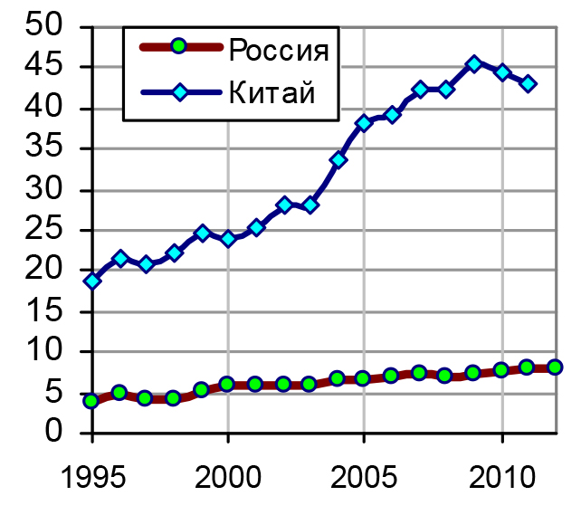
Рис. 1 Производство азотных минеральных и химических удобрений (nitrogenous fertilizers, mineral or chemical) в России и в Китае, млн. т (в пересчете на 100% питательных веществ). Источники: United Nations Statistics Divisions, UN Industrial Commodity Statistics Database; National Bureau of Statistics of China.

Slide 8
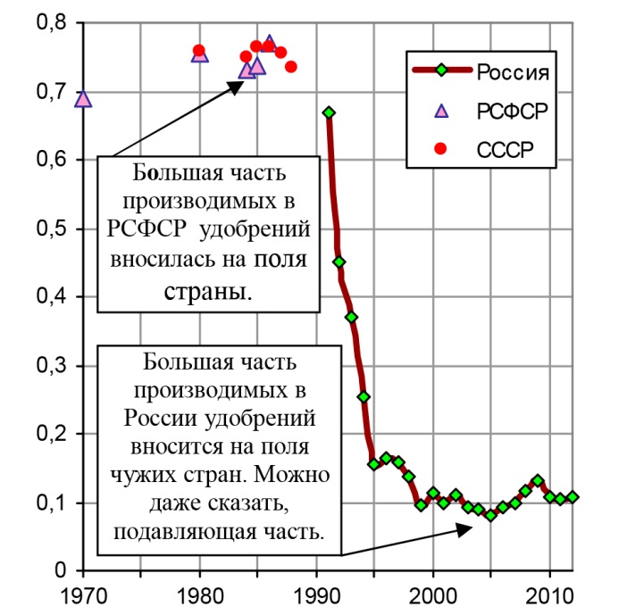
Рис. 2 Доля поставленных сельскому хозяйству (1970 - 1989 гг.) и доля внесенных сельхозпредприятиями под посевы минеральных удобрений (1991 - 2011 гг.) от общего объема этих удобрений, произведенных в России и РСФСР. Доля поставок минеральных удобрений сельскому хозяйству СССР от их общего объема производства в СССР (весь объем производства - 1). Использованы данные в пересчете на 100% питательных веществ.

Slide 9
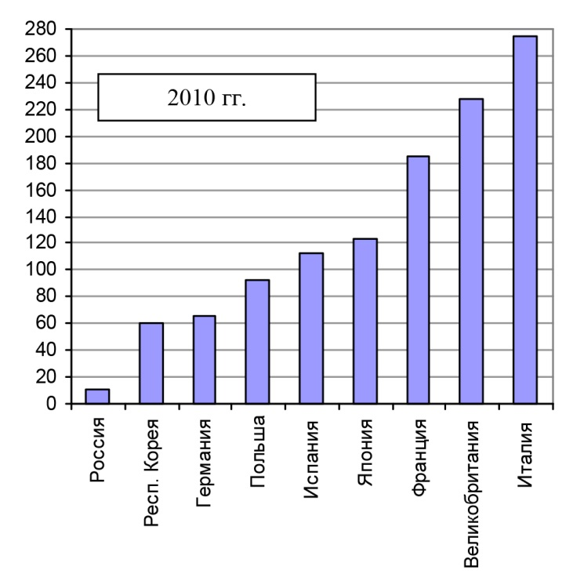
Рис. 3 Объемы потребления минеральных удобрений в странах в процентах от у объемов их производства. Источник: World Bank, WD1, 2011.

